Slide 1





28
Tuần
Bài
18
THƯ VIỆN BIẾT ĐI
Tiết 1 + 2
SáchTiếng Việt 2 trang 80 + trang 81

Slide 2

Khởi động
Câu đố:
Nơi nào ấy nhỉ?

Slide 3


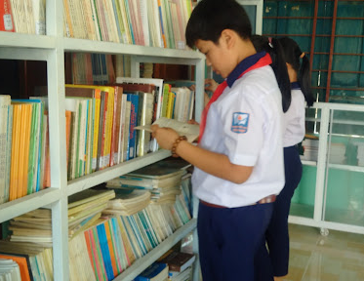

CÁI GÌ ẤY NHỈ ?
Câu đố:
Bao nhiêu sách truyện về đây
Bốn phương thế giới nằm ngay trong mình
Giúp em hiểu biết thông minh
Em đến tìm sách
- Đố mình nơi đâu?
Đó là nơi nào
Thư viện
http://tieuhocvn.info

Slide 4


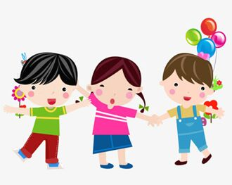

Slide 5

Mục tiêu cần đạt
Bài 18
Bài 18: Thư viện biết đi - Tiết 1+ 2 (trang 80 + 81 sgk TV 2 tập 2)
- Đọc đúng, rõ ràng, biết ngắt hơi ở chỗ có dấu câu.
- Biết trả lời câu hỏi về chi tiết nổi bật các thư viện được đặt ở đâu.
- Hiểu được cách hoạt động, tác dụng của thư viện, một số thư viện độc đáo trên thế giới

Slide 6
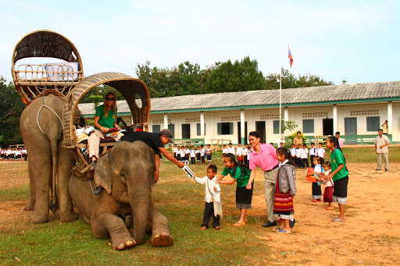
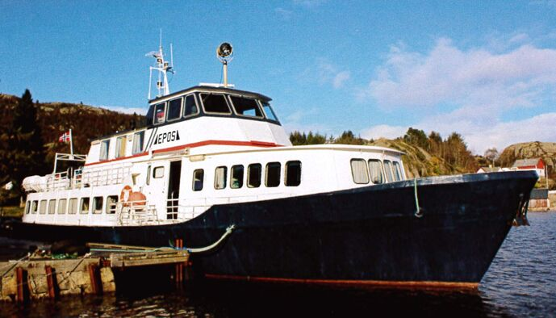
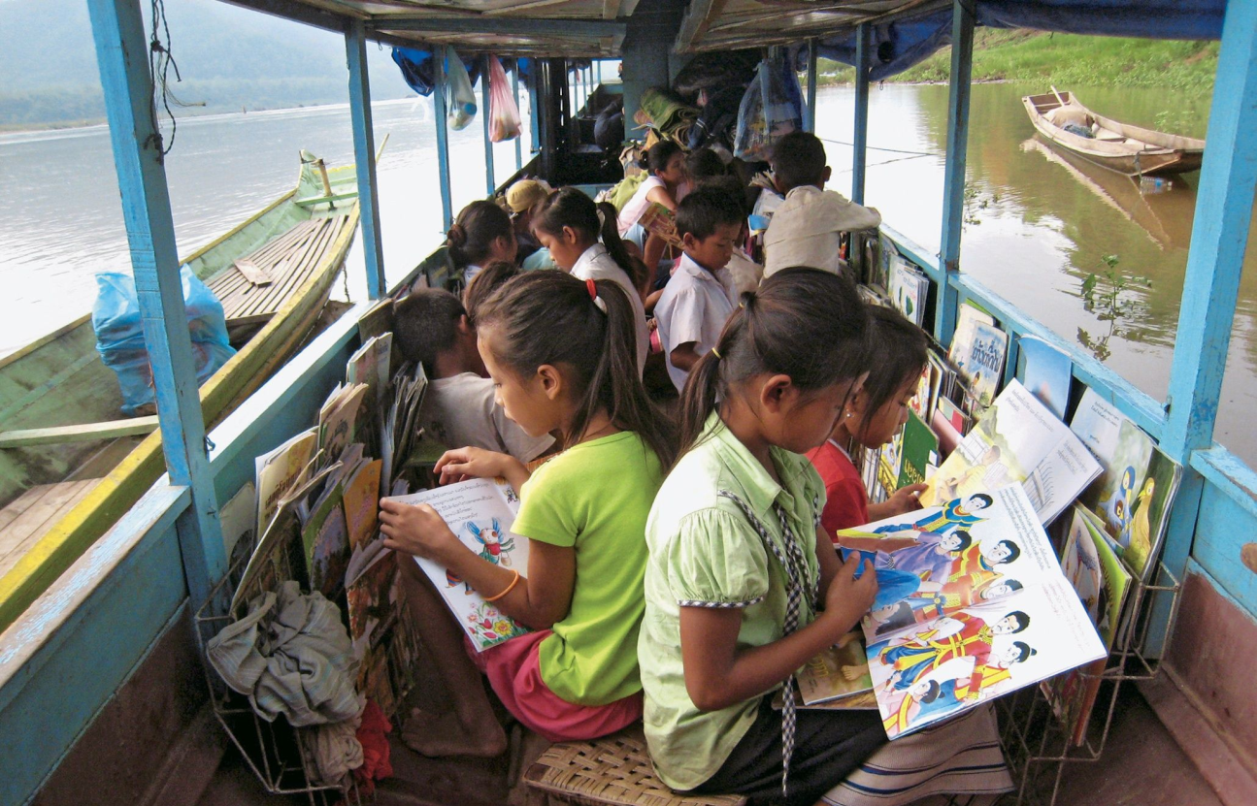
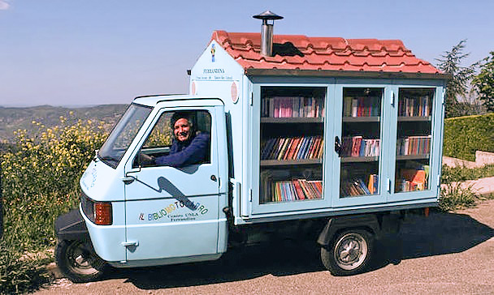
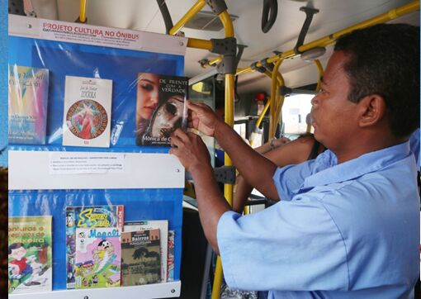
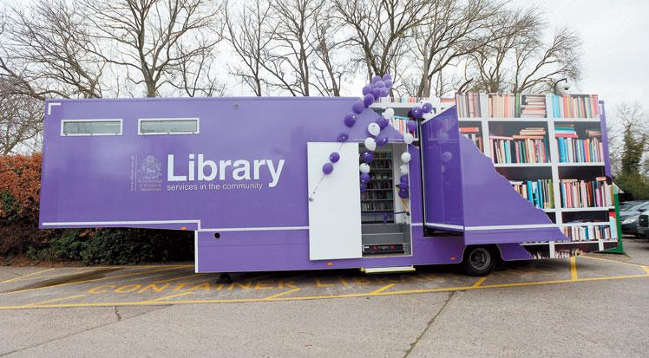
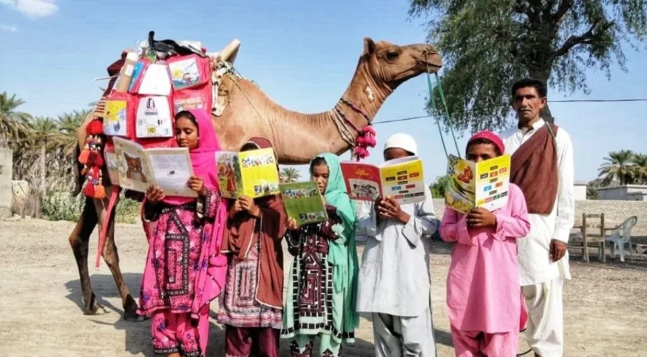
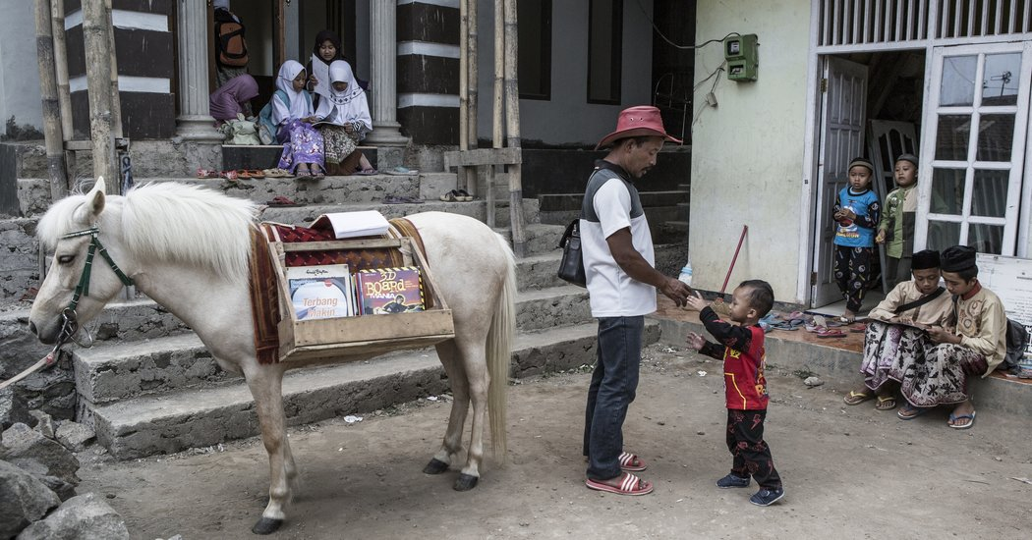
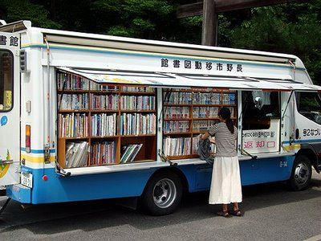
BÀI 18: THƯ VIỆN BIẾT ĐI
Thư viện trên xe như cái nhà
Thư viện trên ô tô
Thư viện trên thuyền miền sông nước
Thư viện trên tàu
Thư viện trên xe buýt
Thư viện trên xe buýt
Thư viện trên xe tải
Thư viện trên lưng voi
NHỮNG THƯ VIỆN BIẾT ĐI
Thư viện trên lưng ngựa
Thư viện trên lưng lạc đà
http://tieuhocvn.info

Slide 7

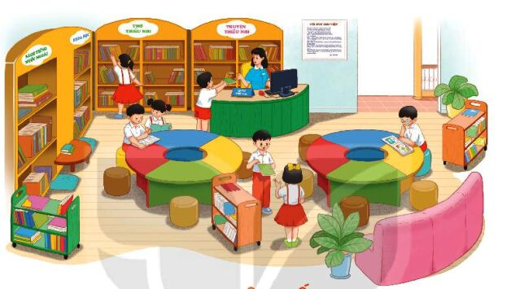
BÀI 18: THƯ VIỆN BIẾT ĐI
Bức tranh vẽ cảnh gì? Mọi người trong tranh đang làm gì?
http://tieuhocvn.info

Slide 8

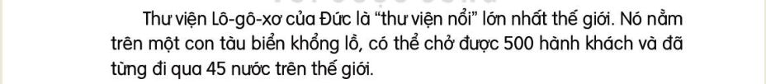
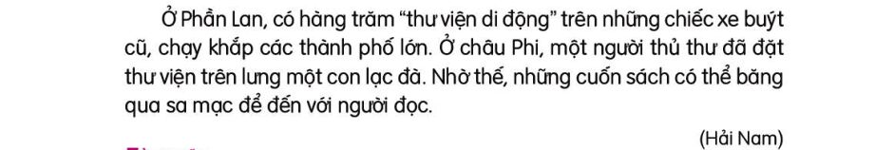
BÀI 18: THƯ VIỆN BIẾT ĐI
THƯ VIỆN BIẾT ĐI
1
2
3
http://tieuhocvn.info

Slide 9
BÀI 18: THƯ VIỆN BIẾT ĐI
THƯ VIỆN BIẾT ĐI
1
Luyện đọc:
- lưu giữ
- sách báo
- nằm im
http://tieuhocvn.info

Slide 10
BÀI 18: THƯ VIỆN BIẾT ĐI
THƯ VIỆN BIẾT ĐI
2
Luyện đọc:
- Lô-gô-xơ
- khổng lồ
- hành khách
http://tieuhocvn.info

Slide 11
BÀI 18: THƯ VIỆN BIẾT ĐI
THƯ VIỆN BIẾT ĐI
3
Luyện đọc:
- Phần Lan
- xe buýt
http://tieuhocvn.info

Slide 12
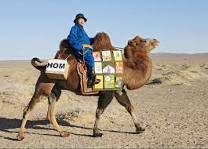
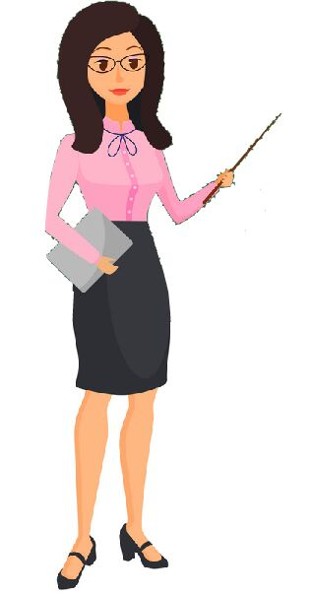
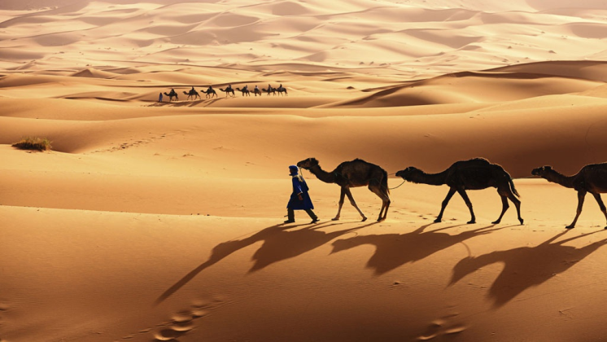
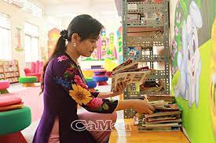
BÀI 18: THƯ VIỆN BIẾT ĐI
THƯ VIỆN BIẾT ĐI
http://tieuhocvn.info

Slide 13
BÀI 18: THƯ VIỆN BIẾT ĐI
Từ ngữ:
- thư viện biết đi
- thư viện nổi
- thư viện di động
- thủ thư
- lạc đà
- sa mạc
http://tieuhocvn.info

Slide 14




BÀI 18: THƯ VIỆN BIẾT ĐI
Luyện đọc theo nhóm:
Tớ đọc
đoạn 2
Mình đọc
đoạn 3
Chúng ta đọc nối tiếp đoạn
http://tieuhocvn.info

Slide 15

BÀI 18: THƯ VIỆN BIẾT ĐI
Luyện đọc cả bài:
Lưu ý khi đọc:
- Đọc đúng các tên phiên âm nước ngoài.
- Đọc rõ ràng, ngắt nghỉ hơi đúng, dừng hơi lâu hơn sau mỗi đoạn của bài đọc.
http://tieuhocvn.info

Slide 16
BÀI 18: THƯ VIỆN BIẾT ĐI
THƯ VIỆN BIẾT ĐI
http://tieuhocvn.info

Slide 17

Giải lao

Slide 18
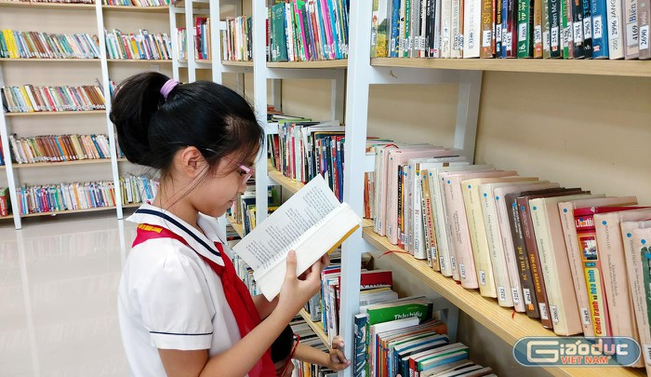
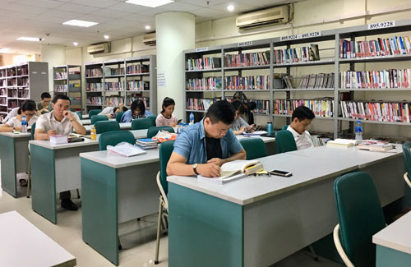
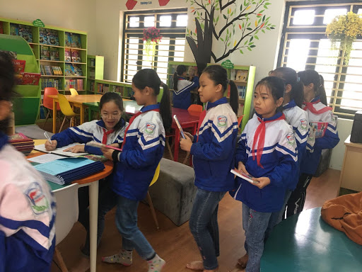
BÀI 18: THƯ VIỆN BIẾT ĐI
3. Trả lời câu hỏi:
1. Mọi người đến thư viện để làm gì?
Đọc thầm đoạn 1
Tìm sách
Đọc sách
mượn sách
- Mọi người thường đến thư viện để đọc sách hoặc mượn sách về nhà.
http://tieuhocvn.info

Slide 19
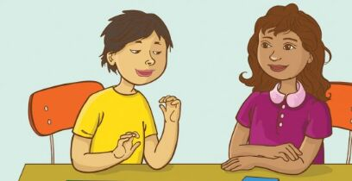
BÀI 18: THƯ VIỆN BIẾT ĐI
3. Trả lời câu hỏi:
1. Mọi người đến thư viện để làm gì?
- Thư viện trường bạn như thế nào?
- Ở thư viện, bạn thường làm gì?
- Đến thư viện, bạn thích điều gì nhất?
http://tieuhocvn.info

Slide 20
BÀI 18: THƯ VIỆN BIẾT ĐI
2. Những thư viện sau được đặt ở đâu?
Đọc thầm đoạn 2
A
Thư viện Lô-gô-xơ của Đức
Nhiều thư viện ở Phần Lan
Một thư viện ở châu Phi
B
đặt trên những chiếc xe buýt cũ
đặt trên lưng lạc đà
đặt trên một con tàu biển
http://tieuhocvn.info

Slide 21
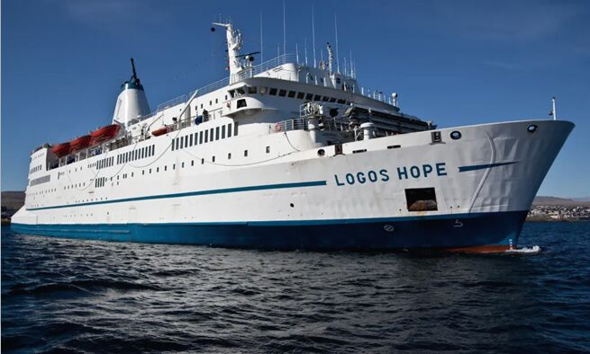

BÀI 18: THƯ VIỆN BIẾT ĐI
2. Những thư viện sau được đặt ở đâu?
Thư viện Lô-gô-xơ của Đức đặt trên một con tàu biển.
Nhiều thư viện ở Phần Lan đặt trên những chiếc xe buýt.
Một thư viện ở châu Phi đặt trên lưng lạc đà.
http://tieuhocvn.info

Slide 22

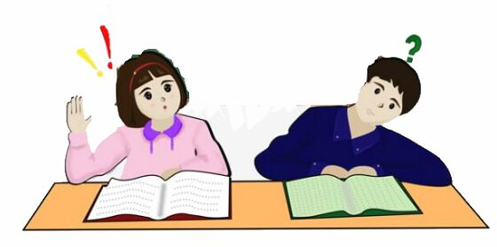
BÀI 18: THƯ VIỆN BIẾT ĐI
3. Vì sao các thư viện kể trên được gọi là “thư viện biết đi”?
vì chúng có khả năng di chuyển để mang sách đến cho người đọc.
http://tieuhocvn.info

Slide 23
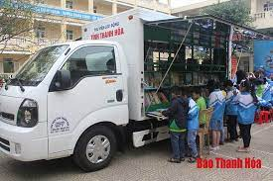
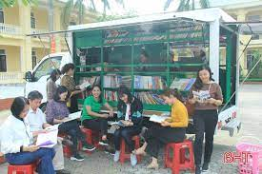
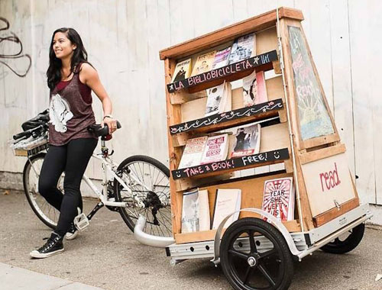
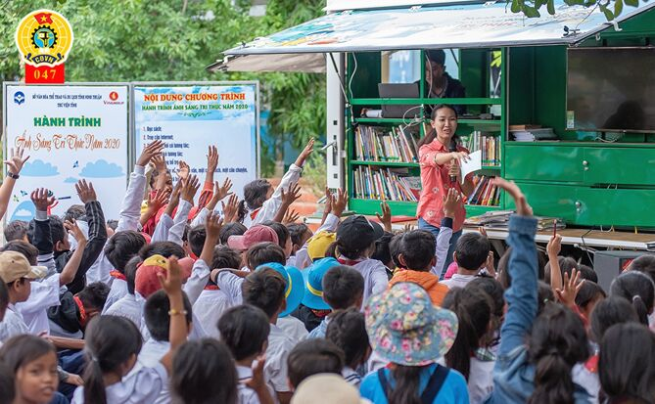
BÀI 18: THƯ VIỆN BIẾT ĐI
3. Vì sao các thư viện kể trên được gọi là “thư viện biết đi”?
Bạn đã bao giờ gặp “thư viện biết đi” chưa?
http://tieuhocvn.info

Slide 24
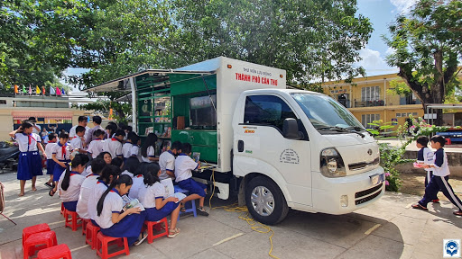
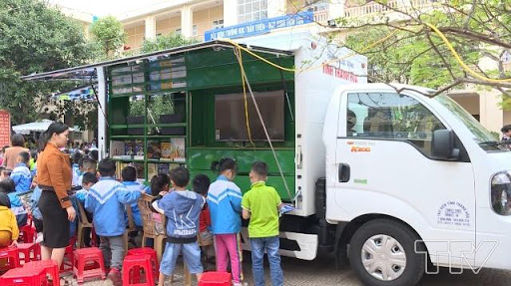

BÀI 18: THƯ VIỆN BIẾT ĐI
4. Theo em, “thư viện biết đi” có tác dụng gì?
“Thư viện biết đi” có tác dụng giúp mọi người không cần phải đi xa mà vẫn đọc được sách.
“Thư viện biết đi” có thể mang sách đến tận nơi cho người đọc.
http://tieuhocvn.info

Slide 25
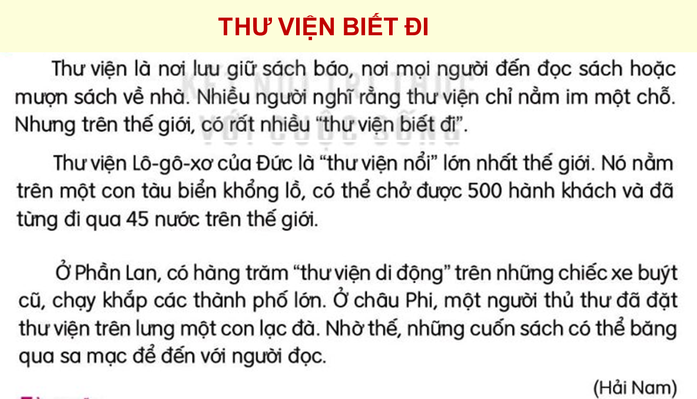


BÀI 18: THƯ VIỆN BIẾT ĐI
4. Luyện đọc lại
- Bài đọc này cho em biết điều gì?
- Bài đọc cho em biết được một số “thư viện biết đi” độc đáo trên thế giới
http://tieuhocvn.info

Slide 26
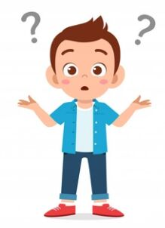
BÀI 18: THƯ VIỆN BIẾT ĐI
5. Luyện tập
1. Xếp các từ ngữ dưới đây vào nhóm thích hợp:
thư viện
thủ thư
đọc
tàu biển
nằm im
băng qua
xe buýt
lạc đà
a. Từ chỉ sự vật.
Để làm đúng bài tập này, em cần phải làm gì?
thư viện,
thủ thư,
tàu biển,
xe buýt,
lạc đà,
b. Từ chỉ hoạt động
đọc,
nằm im,
băng qua,
http://tieuhocvn.info

Slide 27
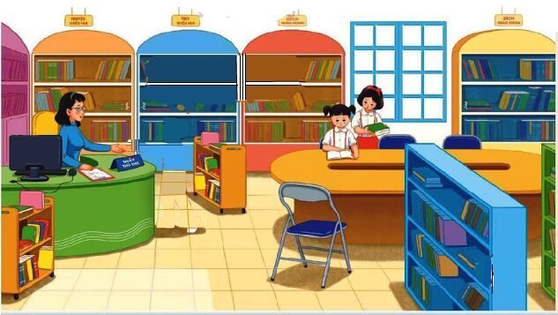


BÀI 18: THƯ VIỆN BIẾT ĐI
2. Em sẽ nói gì với cô phụ trách thư viện khi muốn mượn sách thư viện?
- Thưa cô, cô có thể cho em mượn cuốn Thám tử Cô-nan!
- Thưa cô, em muốn mượn quyển Đô-rê-mon tập 12 ạ!
- Thưa cô, em muốn mượn quyển Dế mèn phiêu lưu kí !
http://tieuhocvn.info

Slide 28


BÀI 18: THƯ VIỆN BIẾT ĐI
2. Em sẽ nói gì với cô phụ trách thư viện khi muốn mượn sách thư viện?
- Khi muốn cô thủ thư giúp mình mượn sách, bạn cần nói như thế nào?
- Cần thưa gửi, lễ phép.
- Nêu tên cuốn sách
- Tên tác giả
- Được sự đồng ý của thư viện
http://tieuhocvn.info

Slide 29
BÀI 18: THƯ VIỆN BIẾT ĐI
2. Em sẽ nói gì với cô phụ trách thư viện khi muốn mượn sách thư viện?
- Đóng vai : Giả sử mình là cô thủ thư. Bạn muốn mượn sách , bạn sẽ nói gì?
- Em thưa cô, cô có thể....
http://tieuhocvn.info

Slide 30
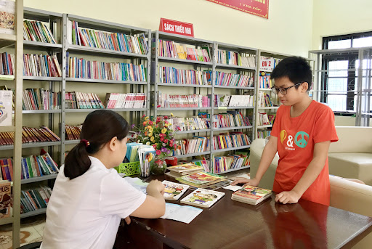
BÀI 18: THƯ VIỆN BIẾT ĐI
2. Em sẽ nói gì với cô phụ trách thư viện khi muốn mượn sách thư viện?
- Em cảm ơn cô! Em hứa giữ gìn sách và trả sách đúng hạn !
- Em muốn mượn quyển Đất rừng Phương Nam !
- Em thưa cô, Em muốn mượn sách ạ!
- Quyển đó hay lắm! Sách của em đây!
- Em muốn mượn quyển gì nhỉ?
http://tieuhocvn.info

Slide 31

BÀI 18: THƯ VIỆN BIẾT ĐI
Em đã học được gì?
- Em đã đọc đúng, rõ ràng, biết ngắt hơi ở chỗ có dấu câu.
- Em biết trả lời câu hỏi về chi tiết nổi bật các thư viện được đặt ở đâu.
- Em hiểu được cách hoạt động, tác dụng của thư viện, một số thư viện độc đáo trên thế giới
http://tieuhocvn.info

Slide 32
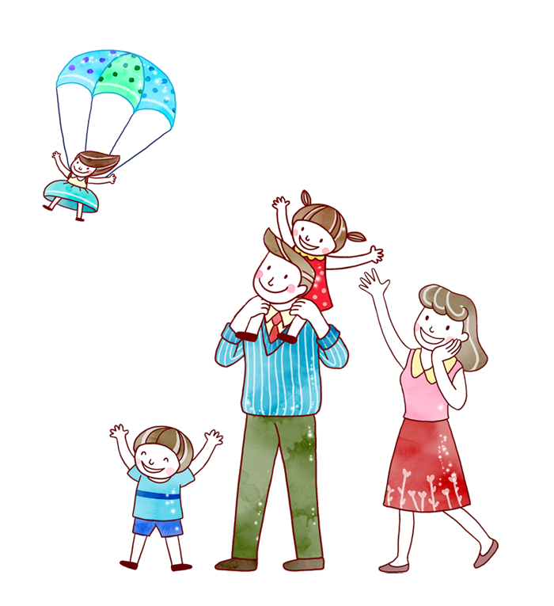



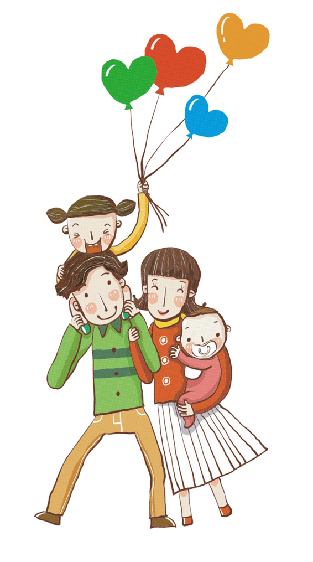

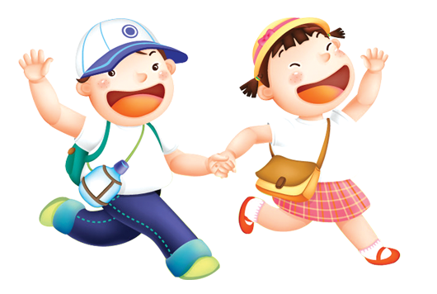
Củng cố - Dặn dò
- Nhận xét tiết học
- Vận dụng
Chuẩn bị bài sau: Bài 18 ( tiêt 4 + 5) – Luyện tập: Giới thiệu đồ dùng học tập – ( trang 83)

